Slide 1
Nome : Dalliany e Vitória
Heróis Negros resistentes aos escravocratas

Slide 2
Zumbi dos palmares
Zumbi foi o grande líder do quilombo dos Palmares, respeitado herói da resistência antiescravagista. Pesquisas e estudos indicam que nasceu em 1655, sendo descendente de guerreiros angolanos. Em um dos povoados do quilombo, foi capturado quando garoto por soldados e entregue ao padre Antonio Melo, de Porto Calvo. Criado e educado por este padre, o futuro líder do Quilombo dos Palmares já tinha apreciável noção de Português e Latim aos 12 anos de idade, sendo batizado com o nome de Francisco. Padre Antônio Melo escreveu várias cartas a um amigo, exaltando a inteligência de Zumbi (Francisco). Em 1670, com quinze anos, Zumbi fugiu e voltou para o Quilombo. Tornou-se um dos líderes mais famosos de Palmares. "Zumbi" significa: a força do espírito presente. Baluarte da luta negra contra a escravidão, Zumbi foi o último chefe do Quilombo dos Palmares.

Slide 3
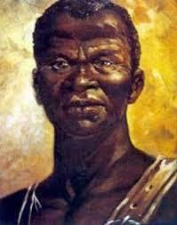
Zumbi dos Palmares

Slide 4
Chico Rei !
Chico Rei é um personagem lendário¹ da tradição oral de Minas Gerais, Brasil. Segundo esta tradição, Chico era o rei de uma tribo no reino do Congo, trazido como escravo para o Brasil. Conseguiu comprar sua alforria e de outros conterrâneos com seu trabalho e tornou-se "rei" em Ouro Preto. Era monarca guerreiro e sumo sacerdote do deus Zambi-Apungo e foi capturado com toda a corte por comerciantes portugueses traficantes de escravos.

Slide 5
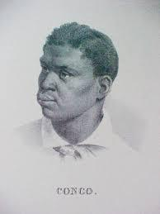
Chico Rei !

